Slide 1
期中复习
苏教版四年级数学下册

Slide 2
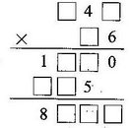
热身题

Slide 3
一、平移、旋转和轴对称
1、定义
2、判断
3、画图操作
4、应用

Slide 4





练习
1、下列图案，是图形怎么变化得来的？
2、等边三角形是（）图形，有（）条对称轴。
3、字母H、N、O、M、S、F、X中，是轴对称的有（）。
4、从6时到9时时针在钟面上旋转了（）度。从3:15到4:15分针在钟面上旋转了（）度。

Slide 5
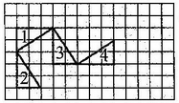


练习
5、图中（）号图形经过旋转可以和一号图形组成长方形，（）号图形经过平移可以和一号图形组成长方形。
6、 绕A点顺时针旋
转90度形成的图形是（）
A B
C D

Slide 6
练习
7、下列图形中不一定是轴对称图形的是（）
A、长方形 B、等边三角形
C、平行四边形 D、等腰梯形
8、（）有四条对称轴
A、长方形 B、等边三角形
C、圆 D、正方形

Slide 7




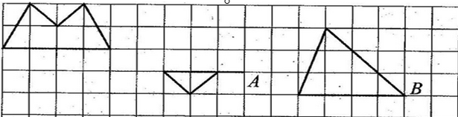
练习
9、判断下面图形是否是轴对称图形，若是请画出他们的对称轴。
10、完成下列要求1）把小山图先向下平移五格再向右平移四格。2）把小旗顺时针旋转90度3）把三角形绕B点逆时针旋转90度。

Slide 8
思维冲浪
小陈在计算28÷4×（81-□）时，没有注意小括号，先算了28÷4，再乘81，最后减去方框里的数，结果是497，方框里的数是多少？正确结果应该是多少？

Slide 9
二、认识多位数
1、了解级、数位、位数，以及其意义
2、多位数的读法
3、多位数的写法
4、多位数的改写、近似数
5、多位数的大小比较

Slide 10
练习
1、一亿是10个（），2001000000是由（）个亿（）个万组成的。
2、十万位的计数单位是（）；十亿位的右边一位是（）位；百万位的左边第二位是（）位；和千万位相邻的数位是（）位和（）位。
3、九十亿零九百万写作（），改写成用亿作单位的近似数是（）。

Slide 11
练习
4、3050800是由（）个万和8000个（）组成；一个数由8个千万，5个十万和6个一组成这个数写作（）。
5、30030300从左边开始，第一个3表示（）第二个3表示（）第三个3表示（）。
6、29□450≈29万，□里最大填（），
99□2000000≈100亿，□里最小填（）。
7、某个城市的人口数省略位数大约是96万那么这个城市最多有（）人最少有（）人。
8、由4个6和4个0组成的八位数中，只读一个零的数可能是（）。

Slide 12
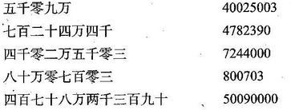
练习
9、将下面的读数与对应数字连起来。
10、计算并验算。
604÷21 972÷54 496÷87

Slide 13
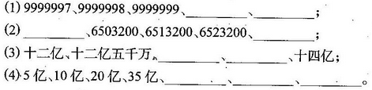
练习
11、用递等式计算。
146+180÷9×5 640÷[(22+18)×2]
7×（400-400÷5） [（205+35）-30]÷70
12、按规律填数。

Slide 14
练习
1、一种纸10张约重2克，照这样推算，1）1000张约重多少克？2）100000张约重多少克？合多少千克？
2、2个足球售价为304元，5个皮球售价为190元，足球的售价是皮球的多少倍？
3、大桥小学去年4个季度用水情况如下表，这个小学下半年平均每个月用水多少吨？
季度 | 一 | 二 | 三 | 四
用水量（吨） | 189 | 204 | 354 | 156

Slide 15
三、三位数乘两位数
1、笔算
2、数量关系与单位名称
3、积得变化规律
4、乘数末尾有零的笔算

Slide 16
练习
1、30的105倍是（）；12个160是（）；（）个600是4200；175是5的（）倍；20个380连加的简便算式是（），结果是（）。
2、25×40的积是25×4 的积的（）倍；128×5的积的末尾有（）个0。
3、等腰梯形有（）条对称轴，圆有（）条对称轴。
4、从12：00到12:30分针（）时针旋转（）度。

Slide 17
练习
5、朱老师买9支钢笔用了270元，钢笔的单价是（）元/支。陈先生从家骑自行车去上班，他的速度是170米/分，20分钟后到单位，陈先生家到单位的距离是（）米。
6、估算201×39，把201看作（），把39看作（），估算结果是（），正确结果是（），相差（）。
7、观察下面算式并写出结果。
37037×3=111111 37037×6=222222 37037×9=333333
37037×12= 37037×24= 37037×15=

Slide 18
练习
1、口算
12×60= 250×40= 700×30= 32+8×20=
15×40= 5×160= 800×5= 70×40=
2、竖式计算
380×22 260×300 65×102
3、读文字列算式并计算
1）52乘62与44的和再减去1000结果是多少？
2）25与40的积是127与73的和的多少倍？

Slide 19
练习
1、汽车的行驶速度是52千米/时12小时可以行使多少千米？火车的速度是其5倍，同样的时间，火车可以行使多少千米？
2、一种850克每袋的奶粉售价200元，某超市一次购进65袋需要多少钱？这些奶粉共重多少千克？
3、一位老人说：“把我的年龄除以3，再减去15后用10去乘，恰巧是100岁，这位老大爷多少岁？

Slide 20
四、一亿有多大，使用计算器
五、解决问题的策略
1、参照实际的事物及逐步计算探求一亿有多大，对一亿有更深层次的理解。
2、了解计算器上各个按键的作用，并熟练使用计算器。
3、会用计算器来探索规律。
3、学会作图辅助解题，学会数形结合。

Slide 21
练习
1、直接写得数
24×3= 6000÷30= 45×20= 70+400=
20×50÷5= 15×80= 20×400=
385-99= 15×4÷15×4=
2、竖式计算
340×15 810÷18 29×302
3、递等式计算
[295-（32+45）]×26
480÷[320÷（359-279）]

Slide 22

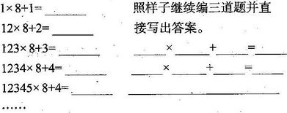
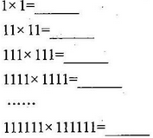
练习
4、用计算器快速计算
5、用计算器计算并找出规律

Slide 23
练习
1、一年级有两个班一共有100人，一班比二班多出4人，一班和二班分别有多少人？
2、王叔叔到银行取款，第一次取了存款的一半多600元，第二次取了余下的5000元，王叔叔原来有多少元存款？（先画线段图再解答）

Slide 24
练习
3、学校离少年宫2000米，小红和小军都从学校出发去少年宫，小红的速度是50米/分，小军的速度是80米/分
1）15分钟后，两人相距多少米？
2）当小军到达少年宫时，小红离少年宫还有多少米？

Slide 25
练习
4、新庄村原有一个宽24米的池塘，后来因为扩建公路，鱼塘的宽减少了6米，这样鱼塘的面积减少了180平方米。现在鱼塘的面积是多少平方米？
5、用两个长8厘米宽4厘米的长方形可以拼成什么图形？新图形的周长和面积分别是多少？（先画出示意图，再列式解答）

Slide 26

你给自己多少分？

